Slide 1
Оптимизация задачи гостиничного бизнеса для расселения гостей
Выполнили студентки БЭК171: Аюшеева Марина Майстренко Олеся Махнева Елизавета Писарева Дарья

Slide 2
Мотивация

Slide 3
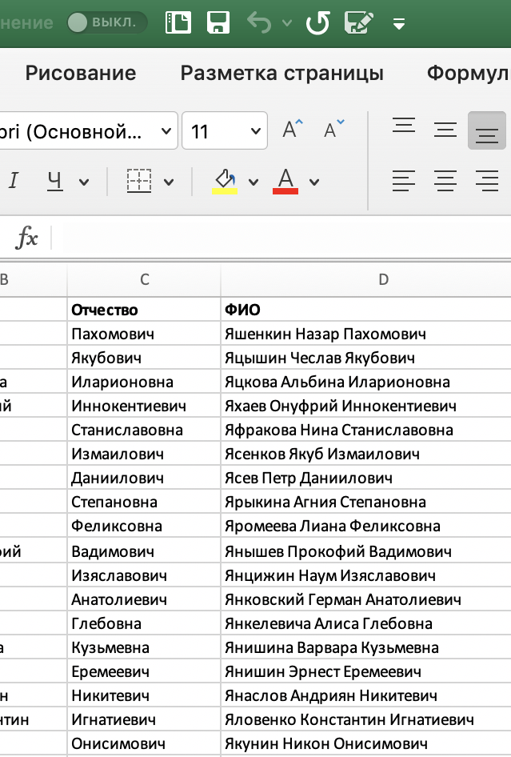
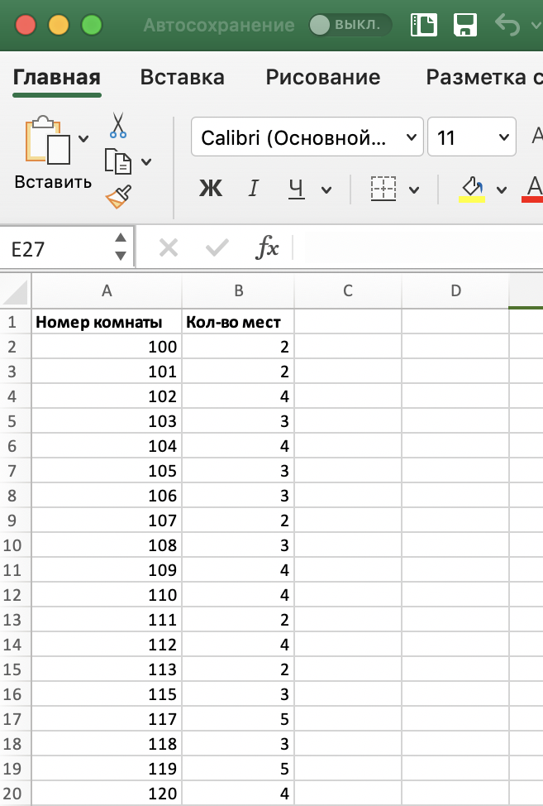
Используемые данные
1. Список детей ФИО, пол, дата рождения
2. Номерная сетка Номер комнаты, количество мест

Slide 4
Как обычно ведется сбор данных?
1. Используем гугл-формы для заполнения анкеты, так что база данных собирается в режиме реального времени в гугл-таблицах
2. Номерная сетка определяется с помощью переговоров с ДО «Покровское» или ДО «Липки»

Slide 5
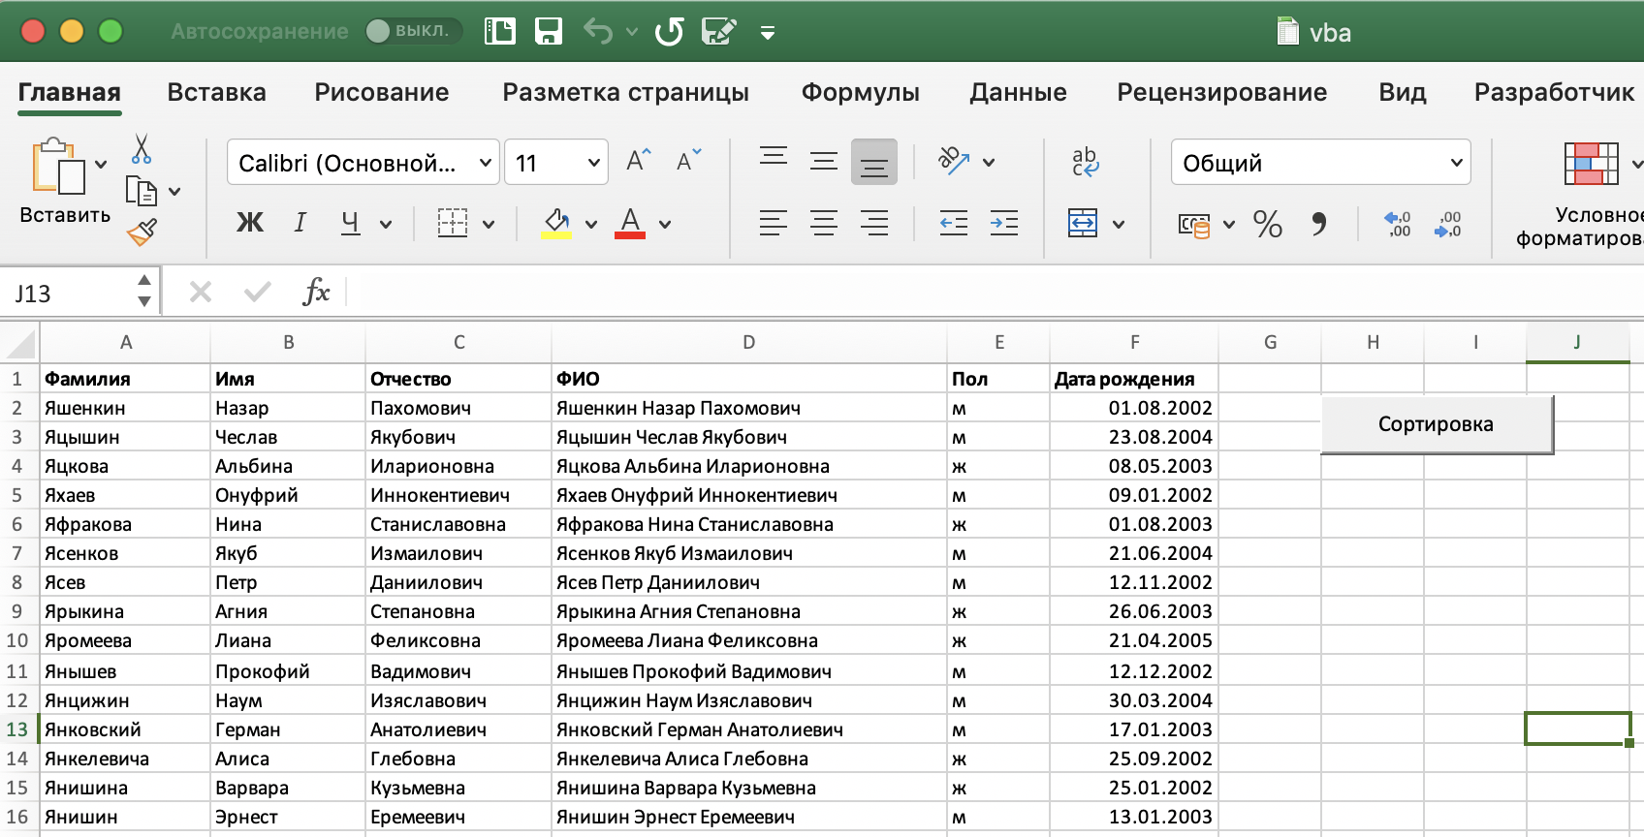
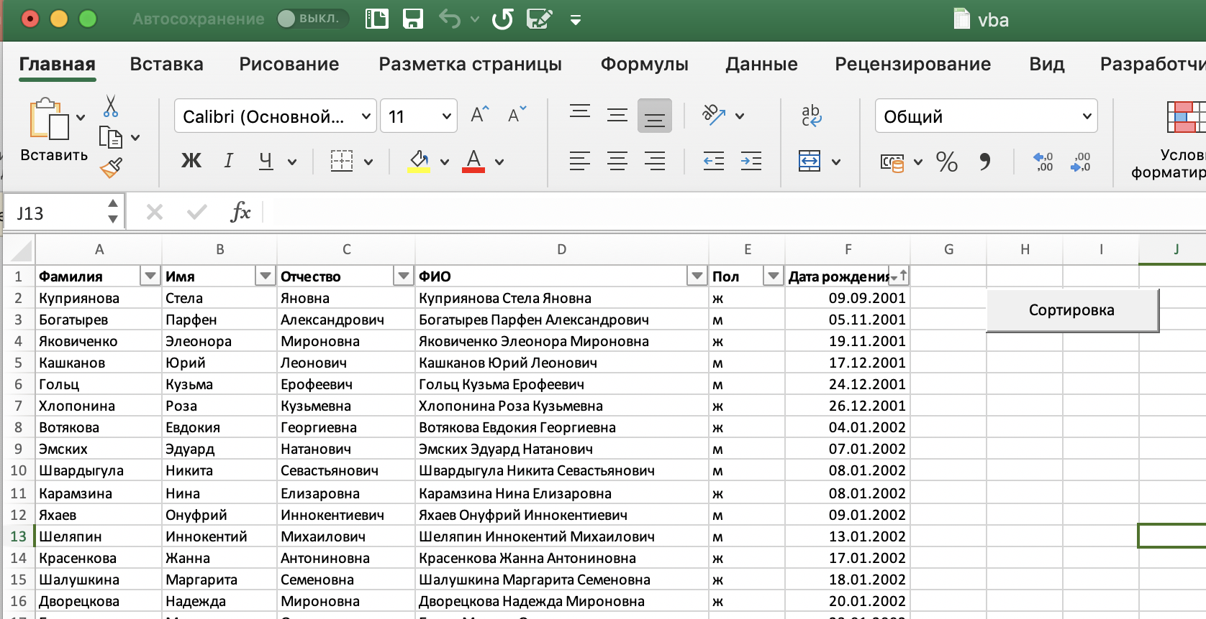

Ход работы программы
1. Сортировка школьников по возрасту
(при это ФИО склеивается программно)

Slide 6
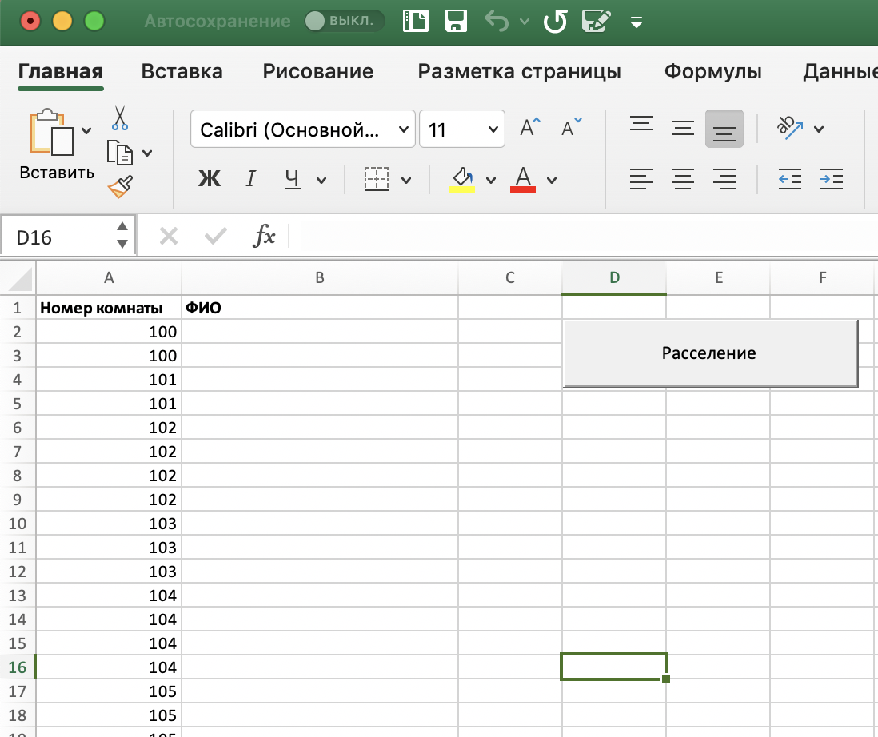
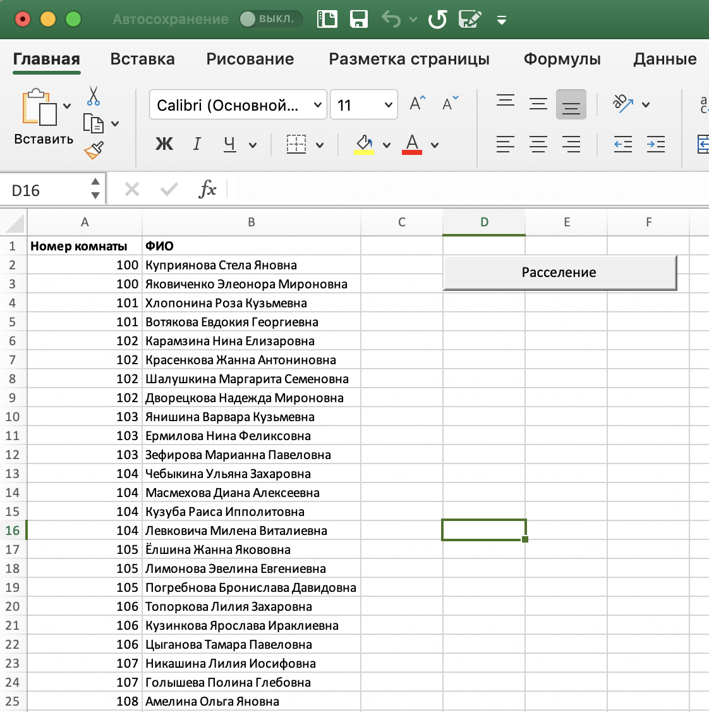

Ход работы программы
2. Программное расселение школьников с учетом их возраста и пола. Мы заселяем только девочек с девочками, мальчиков – с мальчиками. А также младшие классы с младшими.

Slide 7
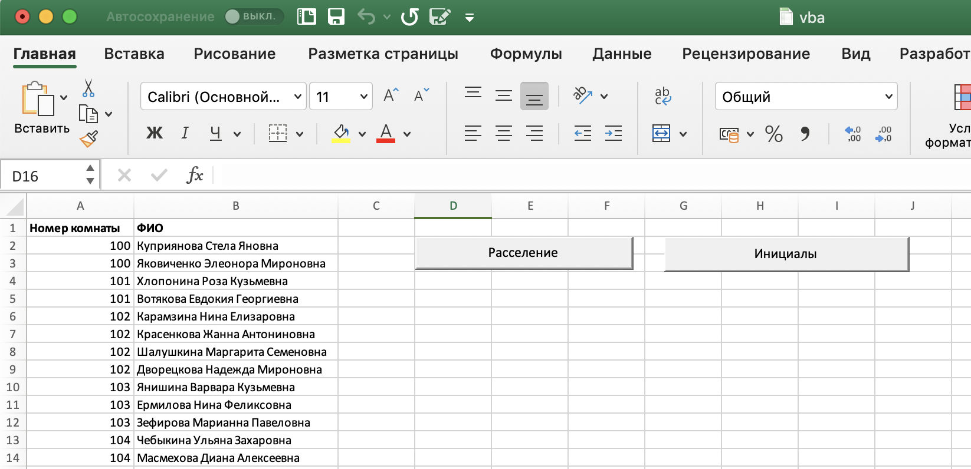
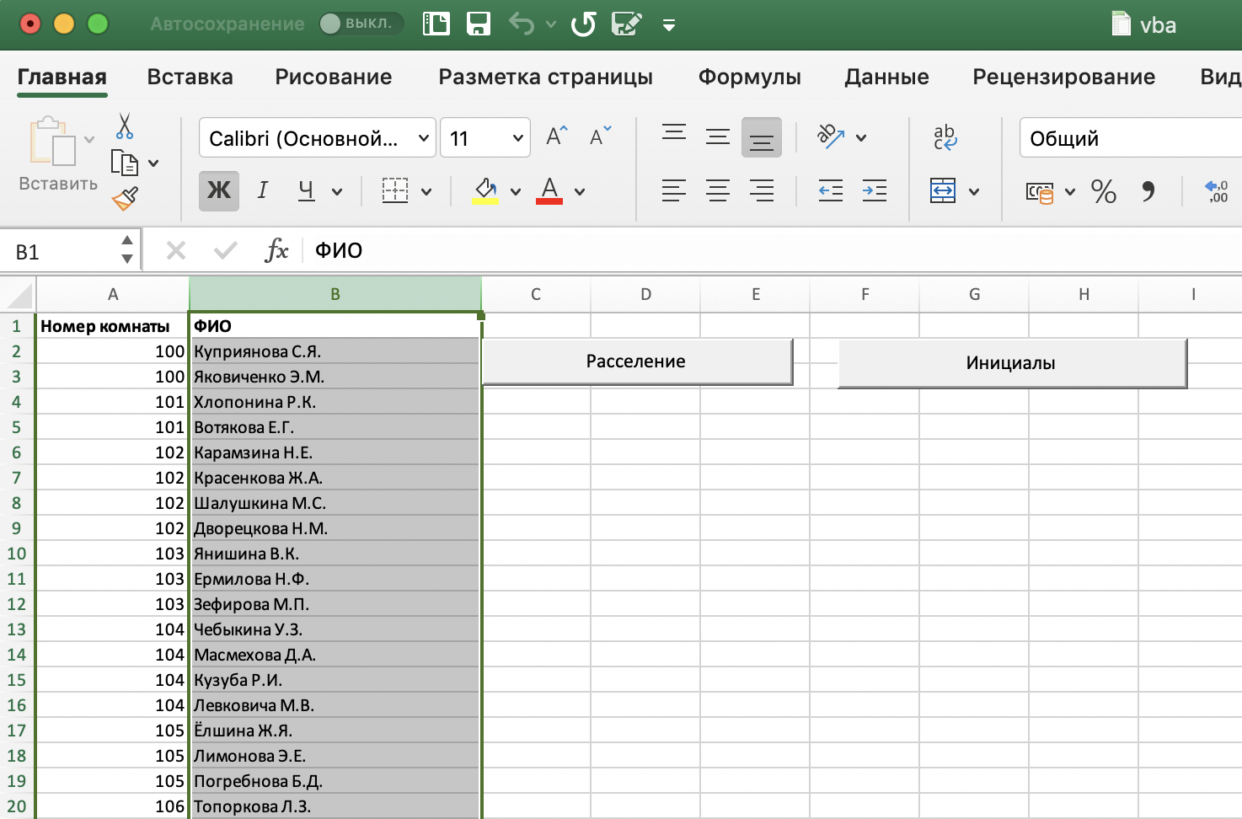

Ход работы программы
3. Формирование инициалов

Slide 8
Ход работы программы (фишечки)
4. Определение дня рождения на смене
ТУТ ДОЛЖЕН БЫТЬ СКРИН

Slide 9

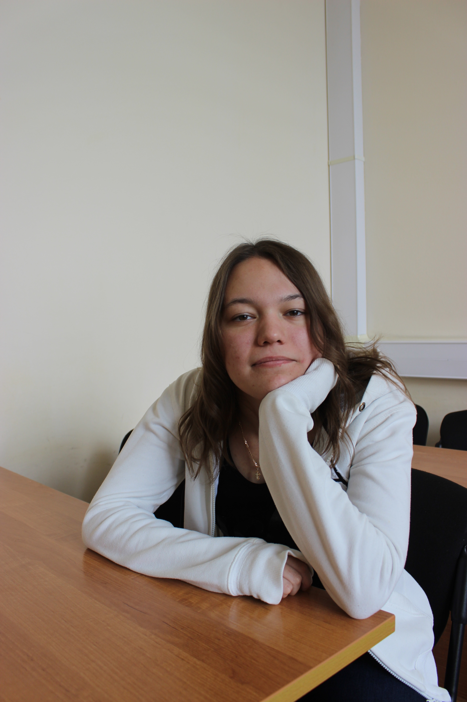

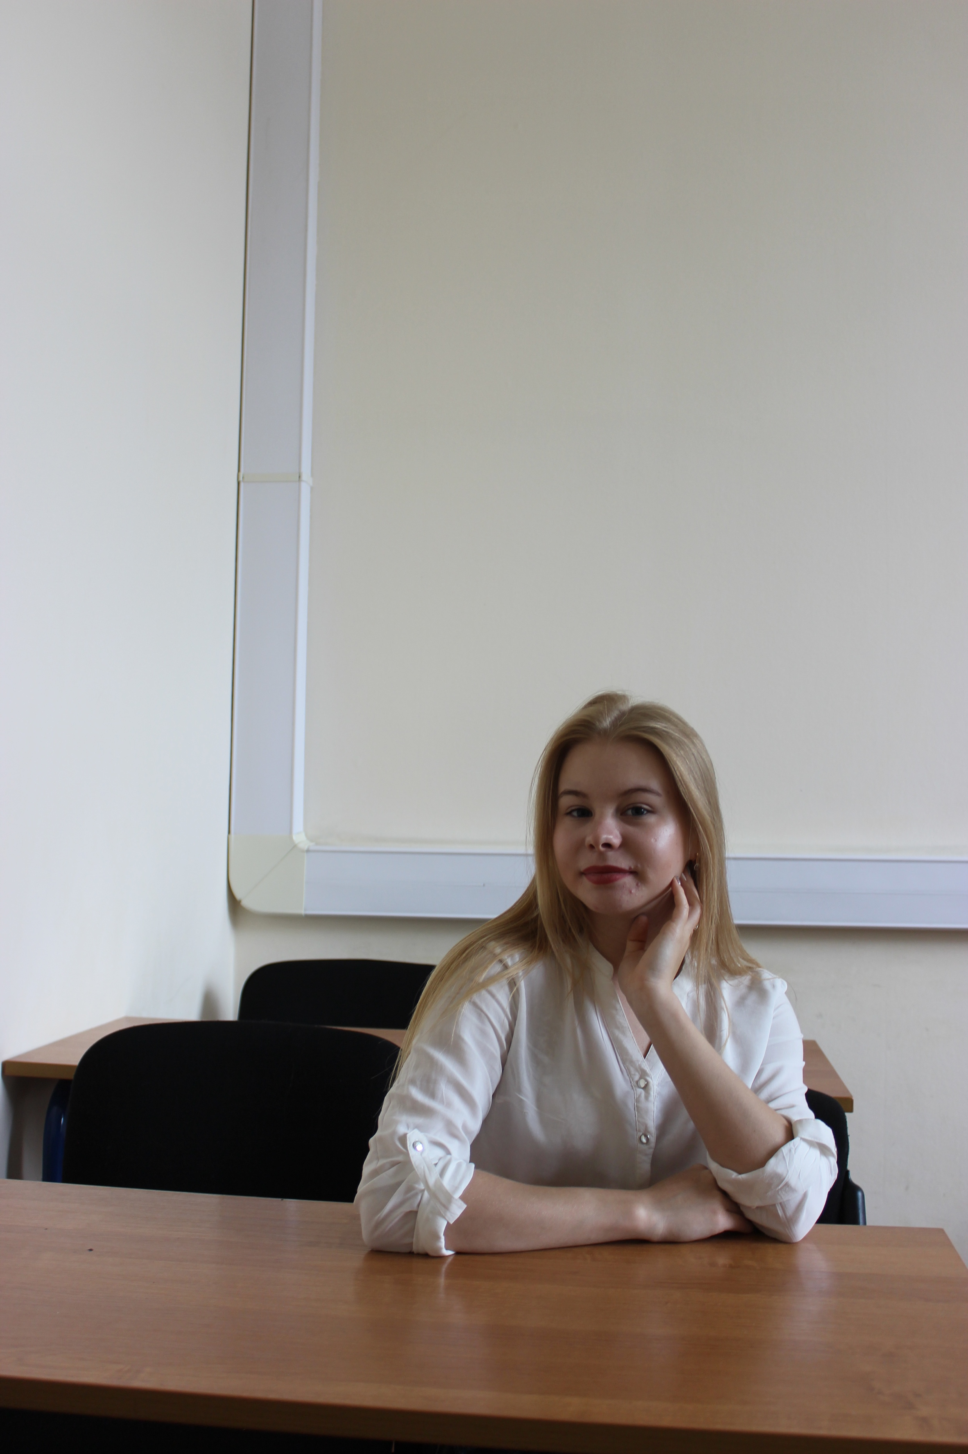
Команда Организаторов и Вожатых
Майстренко Олеся
Писарева Дарья
Аюшеева Марина
Махнева Лиза

Slide 10
СПАСИБО ЗА ВНИМАНИЕ!

